Slide 1
MultiSim 软件的使用
电工电子中心
2018年3月6日

Slide 2
讲 座 内 容
第一章 NI Multisim14 原理图的输入和仿真
第二章 Multisim的仿真分析方法
第三章 NI Multisim14 常用工具栏
第四章 几种虚拟仪器
附录一 NI Multisim14软件的安装

Slide 3
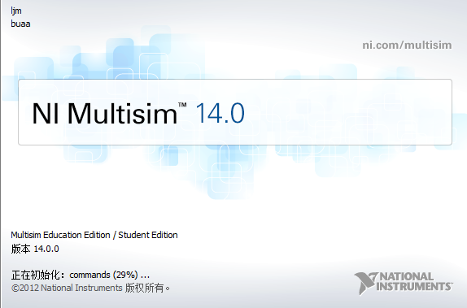
Multisim是美国国家仪器（NI）有限公司推出的以Windows为基础的仿真工具，适用于板级的模拟/数字电路板的设计工作。它包含了电路原理图的图形输入、电路硬件描述语言输入方式，具有丰富的仿真分析能力。

Slide 4
NI Multisim14套件概况
NI Multisim14设计套件由一组EDA工具软件构成，其中包含Multisim、Ultiboard、Multisim MCU，以及用于教学的Multisim虚拟面包板、Virtual ELVIS、Ladder Diagrams等。

Slide 5
第一章 NI Multisim14 原理图的输入和仿真
本章通过一个例子，介绍在Multisim14软件中完成从电路设计到仿真完成的全过程。
本例设计的电路功能：采集一个小的模拟信号，模拟信号由正弦波发生器产生，输出电压为0.2V，再经过运算放大器放大到逻辑门电路（Transistor-Transistor Logic，TTL）芯片能接受的电压值，用一位十进制计数器进行计数并显示其脉冲数量。

Slide 6

1.1 原理图的输入
1．创建原理图
（1）打开Multisim14工作平台
1）单击“开始”→“所有程序”→“NI Multisim14”命令。
2）双击Multisim14应用程序快捷方式图标 。

Slide 7
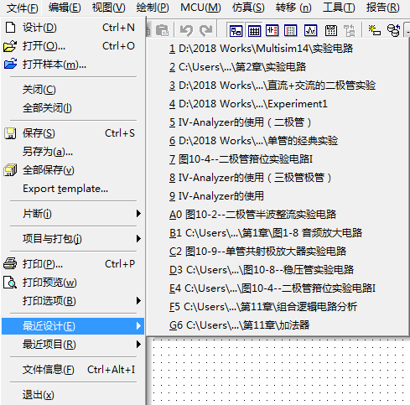
对于已经保存的文件，一种快捷的打开方式是：
单击“文件”→“最近设计”→点击需要打开的文件。

Slide 8
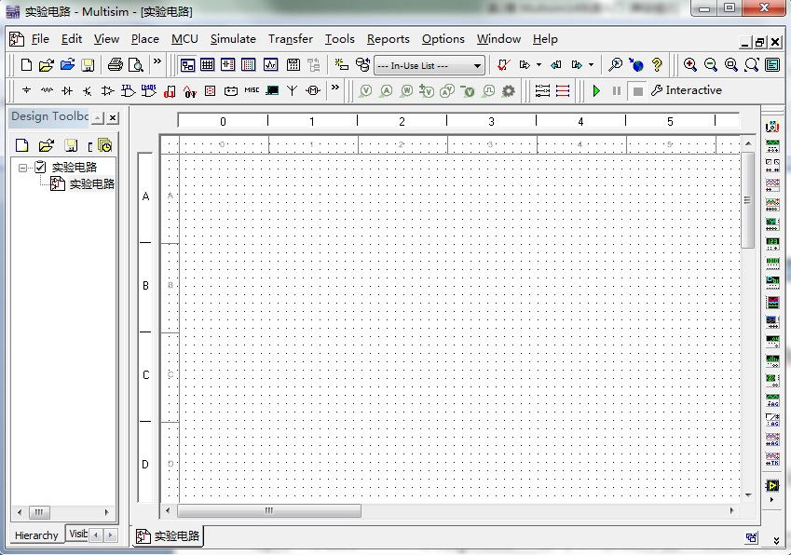
1.1 原理图的输入
1．创建原理图
（2）更改电路名称
在菜单栏中选择“File”→“Save As”命令，系统弹出标准的Windows 存储对话框，修改文件名称由“Design1”改为“实验电路.ms14”，然后单击“Save”按钮。
2．放置元器件
（1）打开“实验电路.ms14”文件。

Slide 9
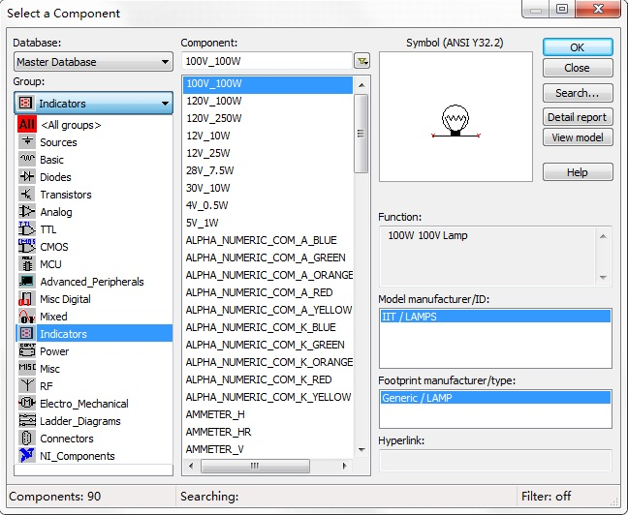
1.1 原理图的输入
2．放置元器件
（2）寻找所要的元器件选择“Place”→“Component”，弹出“Select a Component”对话框，或者单击鼠标右键，选择“Place”→“Component”命令，系统弹出“Select a Component”对话框。

Slide 10
1.1 原理图的输入
2．放置元器件
（2）寻找所要的元器件
选择“Place”→“Component”，弹出“Select a Component”对话框，或者单击鼠标右键，选择“Place”→“Component”命令，系统弹出“Select a Component”对话框。

Slide 11
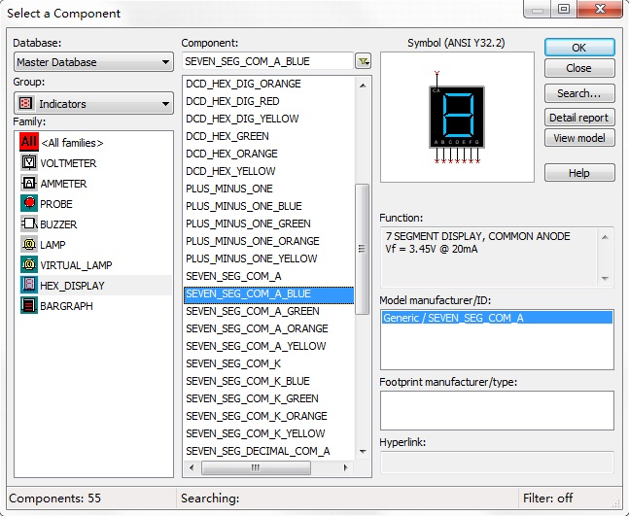
1.1 原理图的输入
2．放置元器件
（2）寻找所要的元器件
选择“Place”→“Component”，弹出“Select a Component”对话框，或者单击鼠标右键，选择“Place”→“Component”命令，系统弹出“Select a Component”对话框。选择本例中需要的元器件SEVEN_SEG_COM_A_BLUE。

Slide 12
1.1 原理图的输入
2．放置元器件
（3）把SEVEN_SEG_COM_A_BLUE放到工作台上
双击“SEVEN_SEG_COM_A_BLUE”，此器件被放到工作台上。

Slide 13
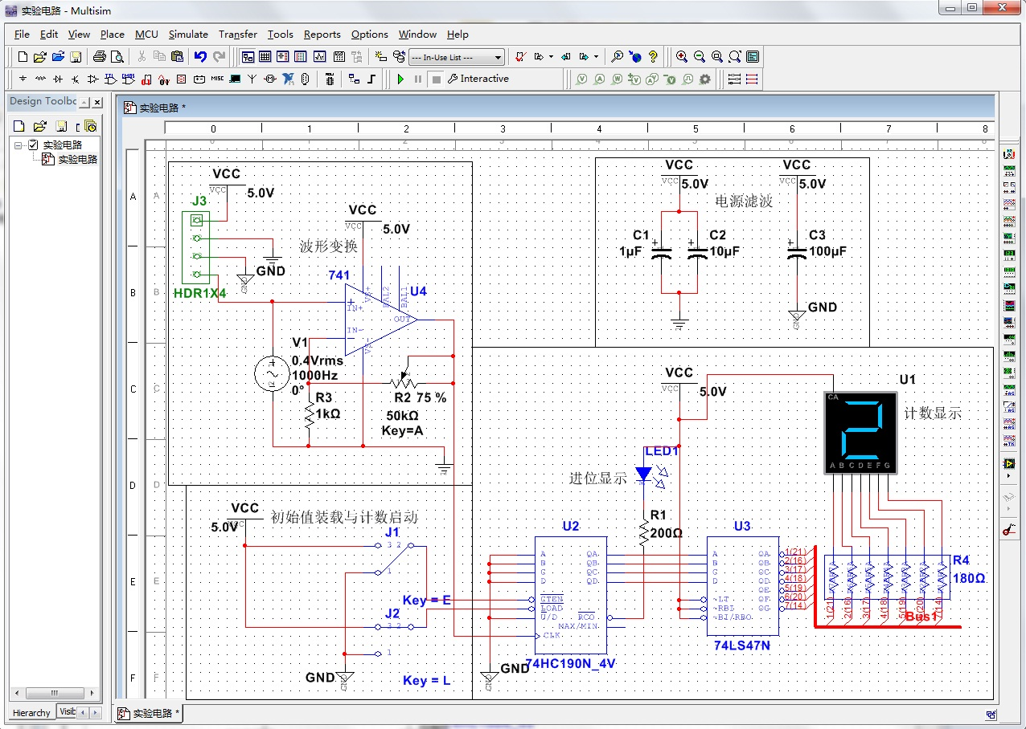
1.1 原理图的输入
2．放置元器件
（4）RLC元器件
按照放置相同的方法将电路中所需的元件和计数显示部分的芯片放置到工作台上。

Slide 14
1.1 原理图的输入
2．放置元器件
（5）元器件旋转
以SPDT为例，首先用鼠标选中SPDT，然后按住〈Ctrl〉键，单击〈R〉键一次，顺时针旋转元器件90°，单击〈R〉键两次，元器件旋转了180°，以此类推。另有一种操作是用鼠标右键单击要改变方向的元器件，在弹出菜单中，选择不同的翻转命令即可实现不同角度的旋转。按住〈Ctrl＋Shift〉组合键后，再按〈R〉键一次，元器件逆时针旋转90°。

Slide 15
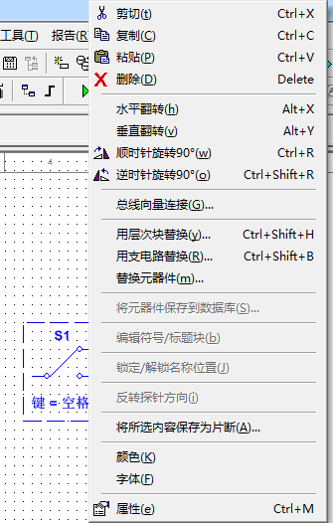
（5）元器件旋转
或者点击鼠标右键，显示如图界面，可以实现“水平翻转”、“垂直翻转”、“顺时针旋转90度”、“逆时针旋转90度”。

Slide 16
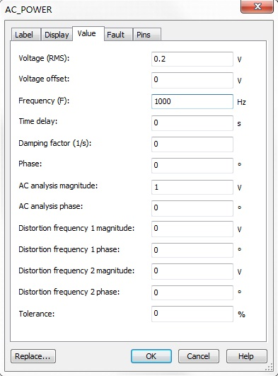
1.1 原理图的输入
2．放置元器件
（6）元器件参数设置
选中交流信号源，双击鼠标左键，系统弹出“AC_POWER”对话框，可以对交流信号源电压、频率、相位等13项参数进行设置，本例中要求交流信号源输出电压值由原来的120V改变为0.2V，频率由原来的1Hz改变为1kHz，改变后单击“OK”按钮。

Slide 17
1.1 原理图的输入
2．放置元器件
（7）元器件的RefDes
各元器件的RefDes参考序列号“U1”、“U2”、…是按选取元器件放置到工作区的先后顺序自动生成的。

Slide 18
1.1 原理图的输入
2．放置元器件
（8）复制元器件
放置相同元器件时，可以先选中要复制的元器件，选择“Edit”→“Copy”命令，然后再用“Edit”→“Paste”命令，同样也可以用鼠标框选后“Ctrl+C”然后“Ctrl+V”。

Slide 19
1.1 原理图的输入
3．电路连线
（1） （十字形）鼠标
当鼠标箭头移近元器件引脚或仪器接线柱时，鼠标箭头自动变为十字形，移动鼠标使十字形对准要接线引脚，单击鼠标则此引脚就连上线了，也就是连线的起始点，此时移动鼠标使十字形移动到要连接的线的另一端，再单击鼠标左键，则一条电路连线就完成了。

Slide 20
1.1 原理图的输入
3．电路连线
（2）连接线排列调整
把鼠标移动到要改变的连线旁，单击鼠标右键，选中此线后的鼠标变成双向箭头 ，把鼠标指示器移到要修改的接线端，鼠标指示器变成这种 形式，单击左键，原本已固定的线头跟着鼠标走，移动到正确的接点，再单击左键即可。

Slide 21
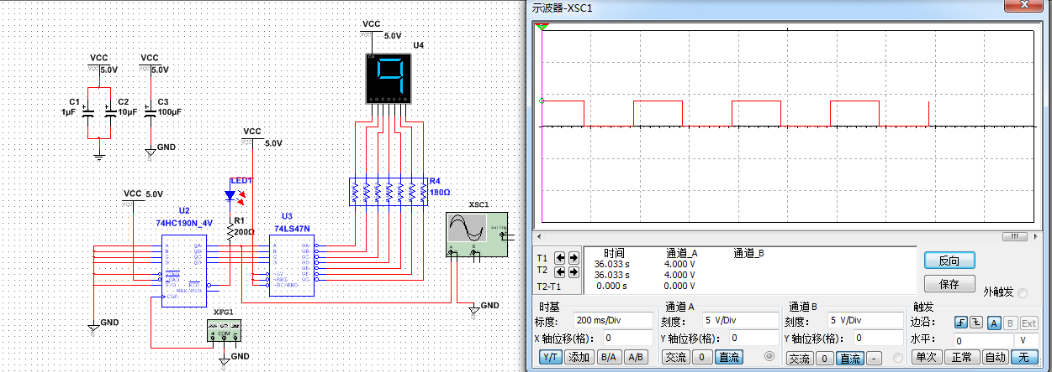
计数显示电路：用一位数码管显示计数器值，示波器显示二进制计数器的最低位。 函数发生器频率可调，使用方波输出。

Slide 22
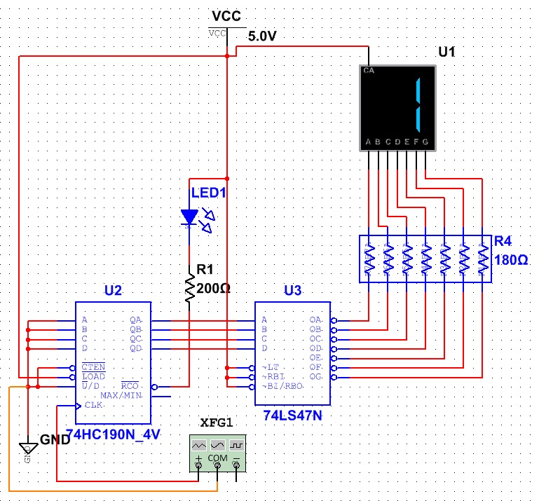
1.1 原理图的输入
3．电路连线
（3）总线连接
图中的U3与R4之间可以用总线相连接，使电路图更简洁明了。方法如下：选择“Place”→“Bus”命令，在电路窗口中的合适位置点击鼠标左键，拖动鼠标即可看见绘制了一条较粗的总线，在合适的位置双击鼠标总线绘制完成。

Slide 23
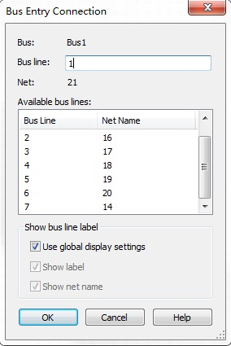
1.1 原理图的输入
3．电路连线
（3）总线连接
将U3和R4所有的管脚均连接到总线上，连线方法与上述内容一致，但每接好一个管脚均出现一个“总线入口连接”编辑窗口，在该窗口中需要定义该连线的名称，例如可以把U3的QA管脚与总线相连的线定义为“1”，点击“OK”，则在该连线旁出现名称“1”，同时在名称后面的括号中显示该节点在整个电路中的标号。

Slide 24
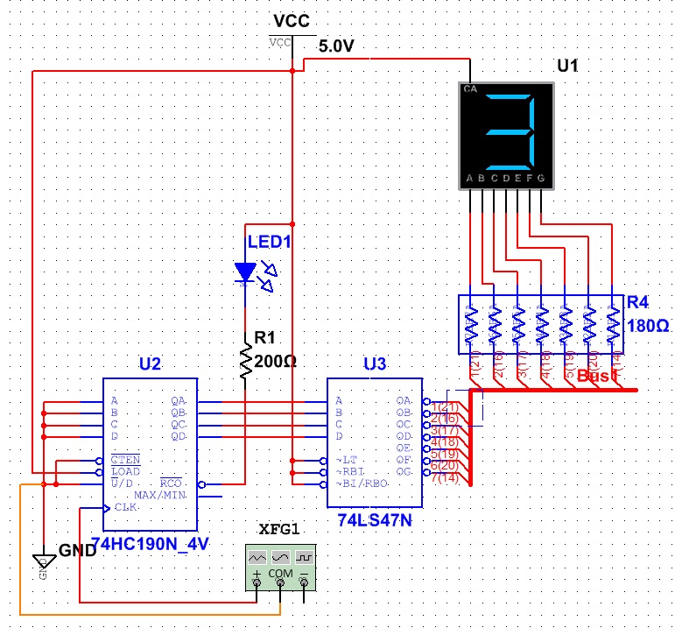
1.1 原理图的输入
3．电路连线
（3）总线连接
在连接R4各管脚到总线上时，需使R4与U3各相应管脚名称一致，才能保证正确的连接关系。要确保R4与U3各相应管脚名称一致，可以在R4各管脚的“总线入口连接”编辑窗口中，直接双击“Available bus lines”文本框中所列出的相应的U3管脚名称。

Slide 25
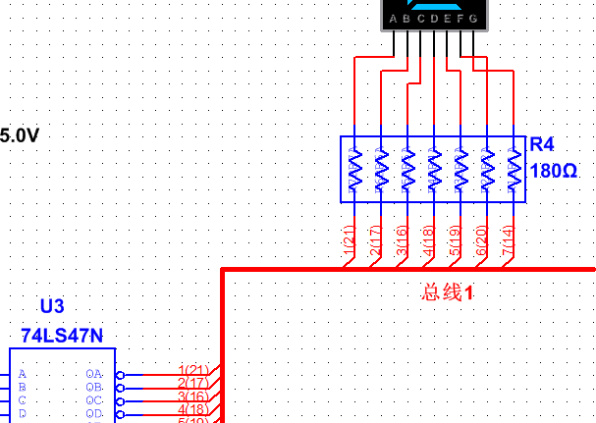
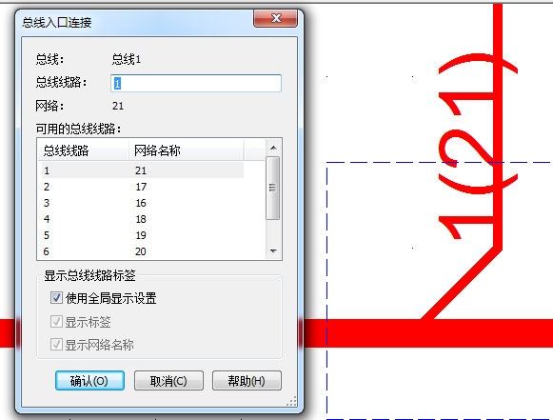
每条总线包含两个参量：总线线路/网络名称。
需要修改时可双击连接到总线的那根45度的斜线，拖动下面的标度尺做修改。保证要连接的两个器件各相应管脚名称相同。
建议：电路调通后用总线取代以前的直接两线，感受总线的制作过程。
Notes:
添加实际操作演示，将总线改为连线，再将连线改为总线，再去掉G段，观察显示的结果。

Slide 26
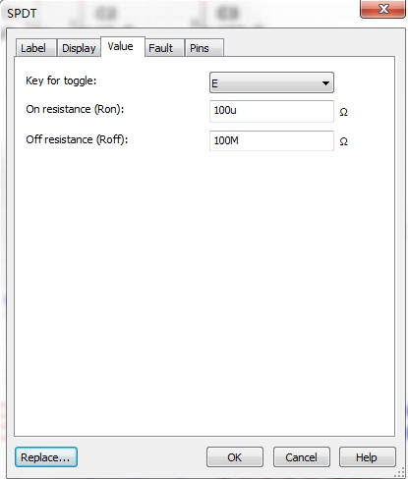
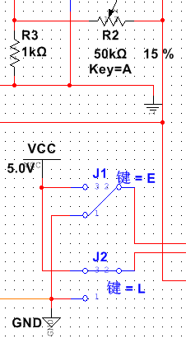
1.2 电路功能仿真
1．虚拟仪器
（1）交互式元器件
在实验电路.ms14中，J1、J2 和 R2为交互式的元器件，在电路仿真时，为了操作方便，交互式的元器件J1、J2 和 R2必须在计算机键盘上设置相应操作键。先把鼠标移至在元器件参考序列号（RefDes）上，双击鼠标，系统弹出如图所示的“SPDT”对话框，设置〈E〉键代表J1，〈L〉键代表J2，〈A〉键代表R2。

Slide 27
1.2 电路功能仿真
1．虚拟仪器
（2）示波器
1）选择“Simulate”→“Instruments”→“ Oscilloscope”命令，用鼠标把示波器放置在工作台上。
2）在工作台右边的仪器工具栏中找到示波器图标 ，其余操作同上。

Slide 28
1.2 电路功能仿真
1．虚拟仪器
（2）示波器
示波器输入通道连接到电路中需要测试的节点上，方法同上节引脚之间的连线相同。

Slide 29
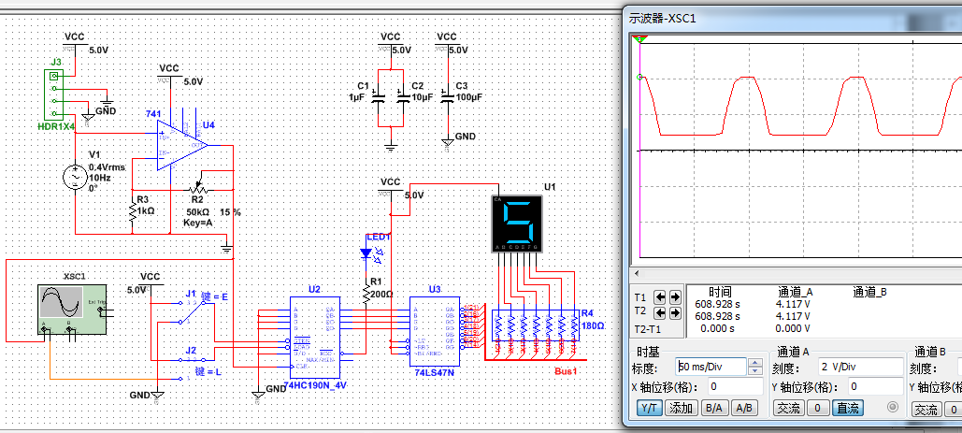
1.2 电路功能仿真
1．虚拟仪器
（4）仿真
选择“Simulate”→“Run”命令或按下 按钮，仿真开始。调整示波器扫描时基到2ms/Div和A通道的比例刻度为500mV/Div，会看到如图所示的仿真结果。仿真时，7段数码管向上计数，LED（发光二极管）闪烁。
Notes:
演示“交互式开关（002）”。

Slide 30
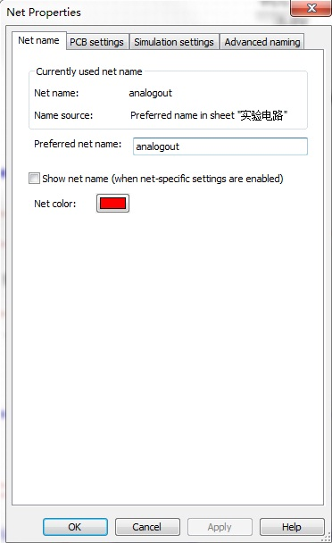
1.2 电路功能仿真
2．电路分析
用AC Analysis（交流分析）对电路进行分析，检测运算放大器输出信号的频率响应。
（1）被分析网络的命名
运算放大器输出信号是第6引脚，移动鼠标箭头到第6引脚连接线上双击左键，系统弹出“Net Properties”对话框，本例中把网络名称改为“analog_out”。

Slide 31
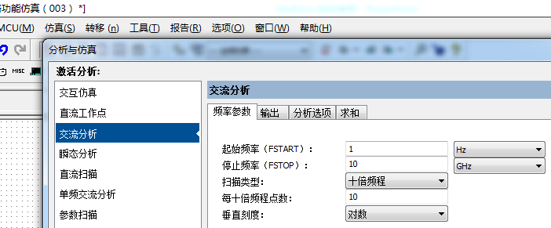
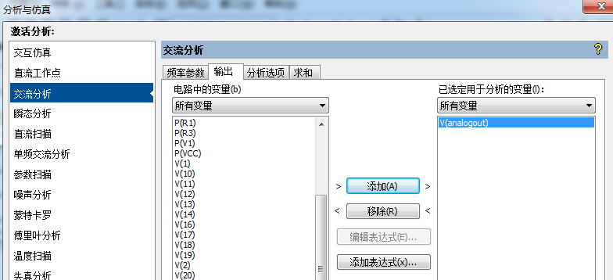
1.2 电路功能仿真
2．电路分析
（2）AC Analysis设置
选择 “仿真”→“Analysis and Simulation”→“交流分析”命令，系统弹出“AC Sweep”对话框。
上图是“频率参数”，
下图是“输出”

Slide 32
1.2 电路功能仿真
2．电路分析
（3）“Output”选项卡
在上图左边的电路参数选项中，选中“V[analog-out]”选项，则analog_out变亮了。再单击“Add”按钮，把analog_out移到右边的
被选择电路参数分析框中去。

Slide 33
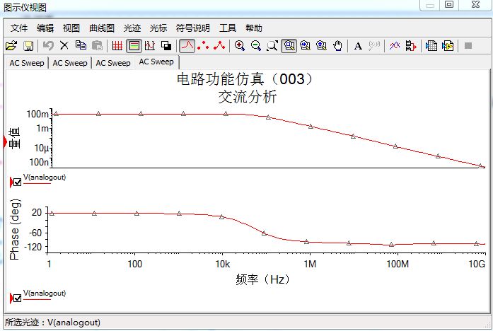
1.2 电路功能仿真
2．电路分析
（4）“Run”按钮
单击“Run”按钮，运算放大器输出信号的频率响应分析结果显示在图示仪中，图上半部分是幅频响应曲线，下半部分是相频响应曲线。如果不合设计要求，可以对电路中元器件参数作适当调整，直到满意为止。

Slide 34
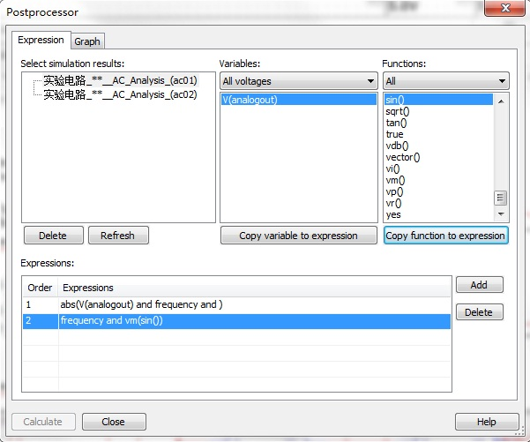
1.2 电路功能仿真
3．后处理
“Simulate”→“Postprocesser”命令打开后处理对话框，可以对电路分析结果的数据进行后处理，后处理就是利用数学函数再作处理，把电路要分析的具体对象，用图表或数据表格等凸现出来。

Slide 35
1.3 报告输出
Multisim14允许电路产生各种报告，如元器件的材料清单（BOM）、
元器件的详细信息列表、网表、电路图统计表、空闲逻辑门和对照报告。
（1）材料清单表格
该报告提供元器件的信息如下：
● 提供某一种元器件的数量；
● 提供元器件的类型（如电阻）和标称值（5.1kΩ，在本软件中用5.1kΩ）；
● 提供每一个元器件在设计电路中的参考序列号RefDes；
● 提供每一个元器件的封装；

Slide 36
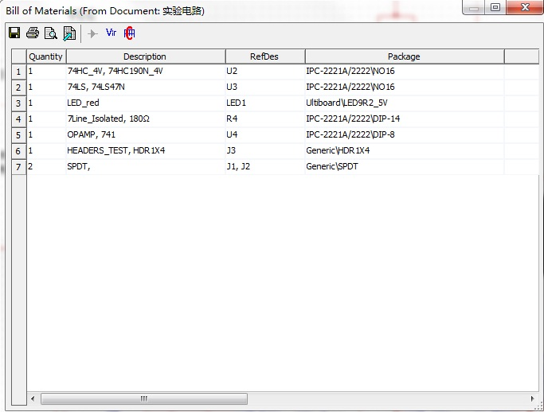
1.3 报告输出
（2）创建材料清单（BOM）表格
步骤：在主菜单中单击“Reports”下拉菜单，在下拉菜单中选择“Bill of Materials”命令，则系统弹出材料清单表格。

Slide 37
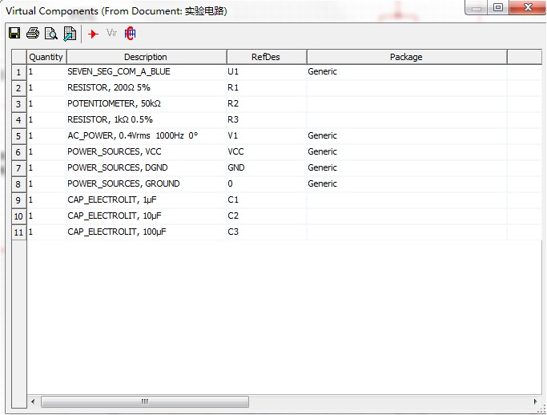
1.3 报告输出
材料清单表格保存：上图中有一个保存图标，可把清单保存成一个单独的文件。材料清单表格中不包括电源和虚拟的元器件。
若要了解设计电路包含多少虚拟的元器件，上图中有一个虚拟图标 ，单击虚拟图标 ，系统弹出虚拟材料清单表格。

Slide 39
第二章 Multisim的仿真分析方法
在运用Multisim14进行电路设计时，通常会用虚拟仪器对电路的特征参数进行测量，以确定电路的性能指标是否达到了设计要求。然而，一般来说虚拟仪器只能完成电压、电流、波形和频率等测量，在反映电路的全面特性方面存在一定的局限性。例如，当需要了解元件参数、元件精度或温度变化对电路性能的影响时，仅靠仪器测量将十分费时、费力。此时，借助Multisim14提供的仿真分析功能，将不仅可以完成电压、电流、波形和频率的测量，而且能够完成电路动态特性和参数的全面描述。本章将结合实例分别介绍Multisim14各项仿真分析功能的使用方法及其相关问题。

Slide 40
一、交互式仿真
二、 直流工作点分析
三、 交流扫描分析
四、 瞬态分析
五、 直流扫描分析
六、 单频交流分析
七、 参数扫描分析
八、 噪声分析
九、 傅里叶分析
十、 失真分析

Slide 42
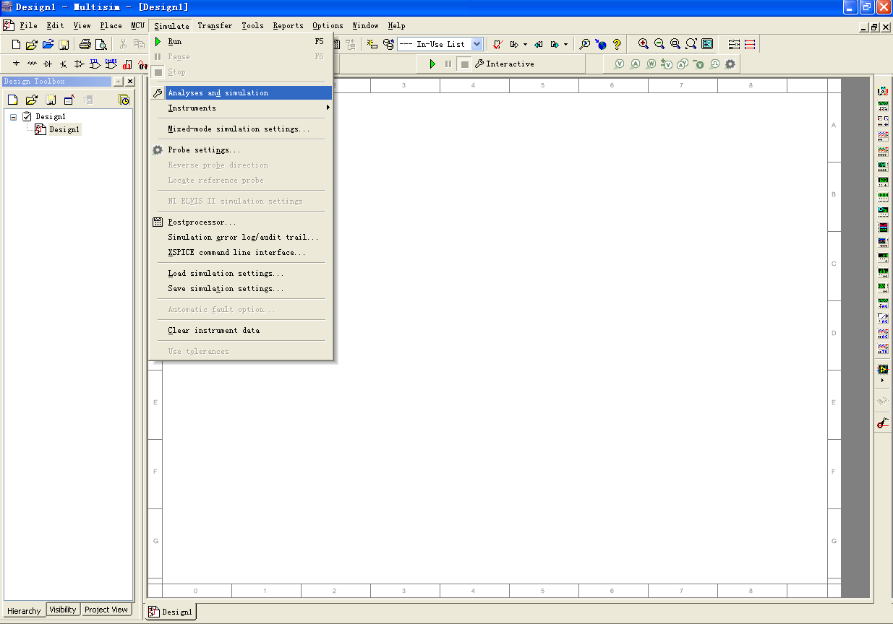
引 言
在主界面上，可以通过Simulate菜单中的Analyses and simulation命令，或工具栏相关按钮打开仿真分析界面。

Slide 43
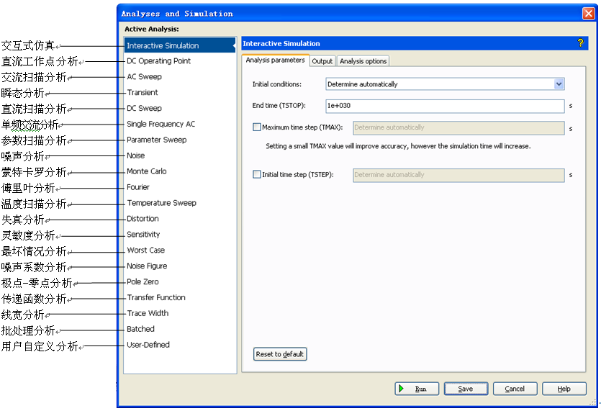
仿真分析界面
引 言
在主界面上，可以通过Simulate菜单中的Analyses and simulation命令，或工具栏相关按钮打开仿真分析界面。

Slide 44
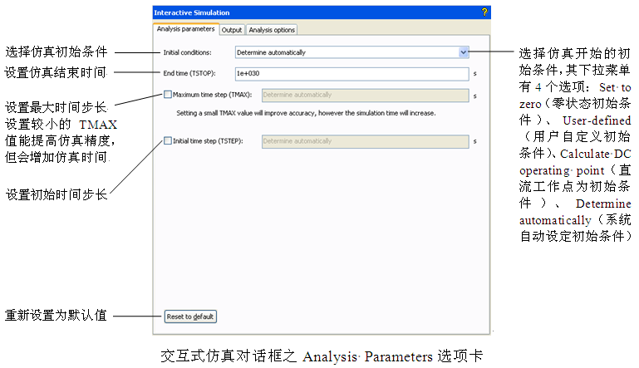
一、 交互式仿真（Interactive Simulation）
选择交互式仿真后，其对话框会显示3个分析设置选项卡：
分析参数选项卡(Analysis Parameters )用于设置仿真的初始条件、结束时间和时间步长等。

Slide 45
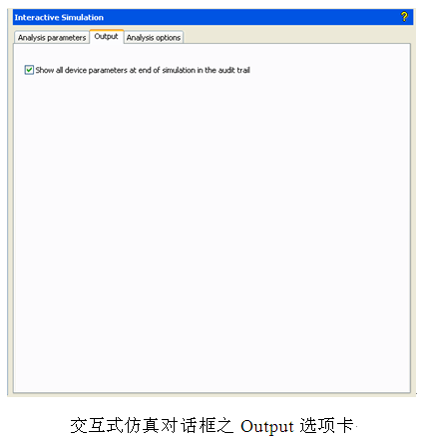
选择交互式仿真后，其对话框会显示3个分析设置选项卡：
输出选项卡(Output)用于设置在仿真结束进行数据检查跟踪时是否显示所有的器件参数，当器件参数很多或者仿真退出的时间较长时可以选择不显示器件参数，通常采用默认设置。

Slide 46
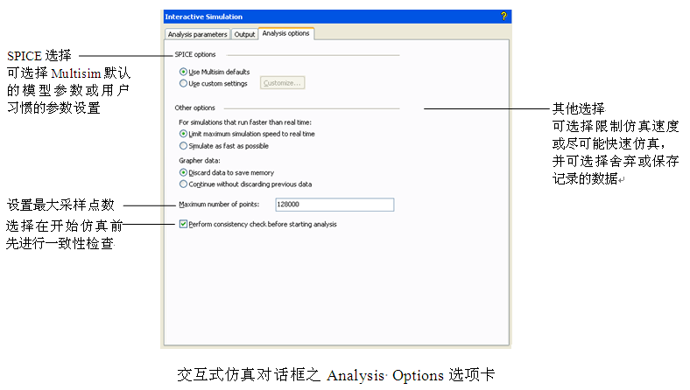
选择交互式仿真后，其对话框会显示3个分析设置选项卡：
分析选择选项卡(Analysis Options )用于为仿真分析进一步选择设置器件模型和分析参数等。通常采用默认值，特殊需要时用户可自行设置。

Slide 47
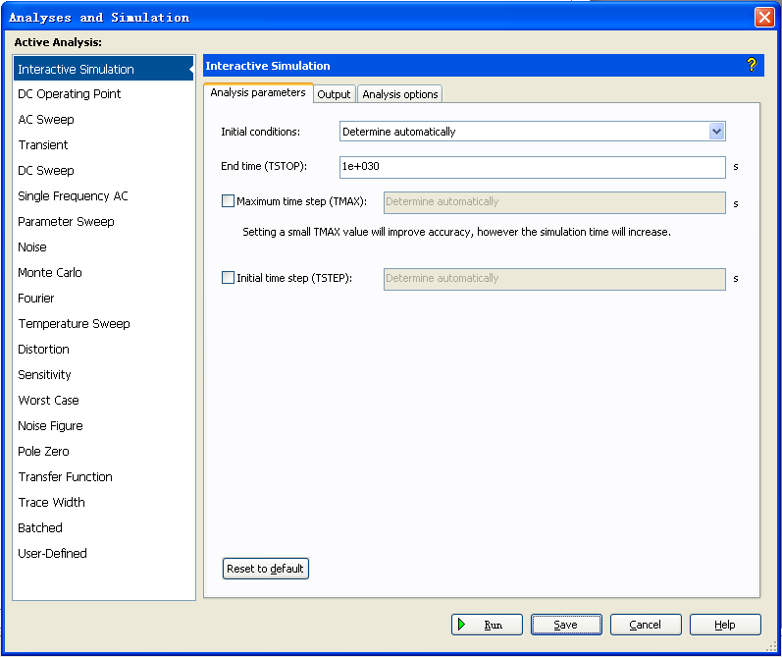
完成选项卡设置后，点击 按钮即可开始仿真（若点击Save则只保留设置，不进行仿真），要停止仿真可点击 按钮。交互式仿真的作用是对电路进行时域仿真，其仿真结果需通过连接在电路中的测试仪器或显示器件等显示。

Slide 48
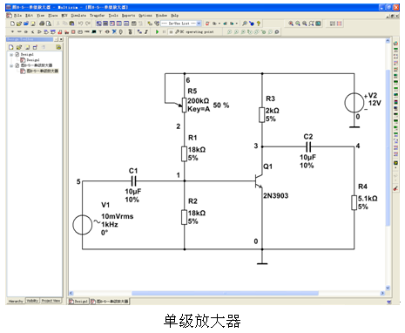
二、 直流工作点分析（DC Operating Point）
直流工作点分析的目的是确定电路的静态工作点。在进行仿真分析时，电路中的电容被视为开路，电感被视为短路，交流电源和信号源被视为零输出，电路处于稳态。直流工作点的分析结果可用于瞬态分析、交流分析和参数扫描分析等。
本节将以单级放大器为例说明直流工作点分析的方法和步骤。

Slide 49
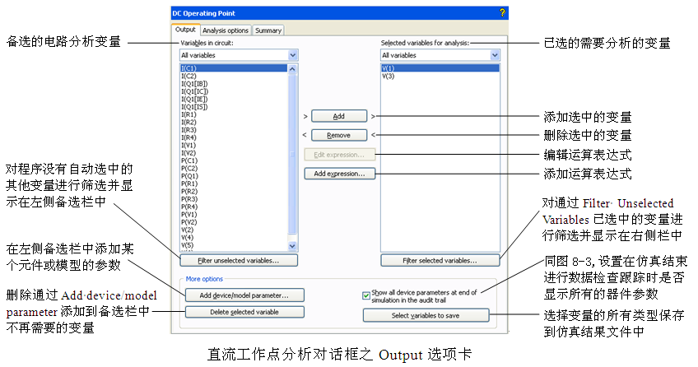
选择直流工作点分析后，其对话框会显示3个分析设置选项卡：
输出(Output)选项卡用于选择需要分析的变量。用户可从其左侧备选栏罗列的电路变量中选择需要分析的变量，通过Add添加到右侧分析栏中。

Slide 50
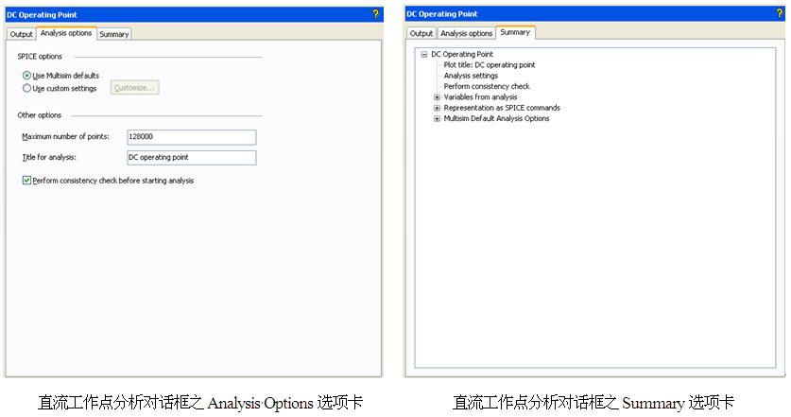
选择直流工作点分析后，其对话框会显示3个分析设置选项卡：
分析选择 (Analysis Options) 选项卡与交互式仿真时的设置基本一致，仅仅增加了分析的名称，通常采用默认设置。
概要选项卡(Summary)用于对所选分析设置参数的汇总，通常采用默认值。

Slide 51
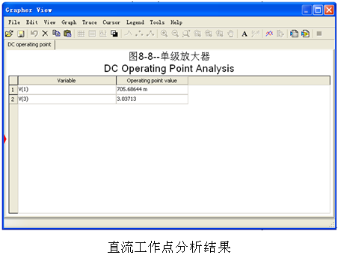
完成分析设置后，点击Run可进行仿真分析，结果显示在Grapher View窗口中：
仿真结果显示：结点1和3的静态工作点电压分别为705.68644mV和3.03713V，即静态时晶体管的集电极电压U_{CE}≈3V、发射极电压U_{BE}≈0.7V，故放大电路工作在放大状态。
需要注意的是，在做电路仿真分析时，若打开的电路图中未显示结点标号，可先通过Properties命令或Sheet Properties命令，在Sheet visibility选项卡的Net names栏中，选择Show all，标出电路中待分析的结点号。

Slide 52
三、交流扫描分析（AC Sweep）
交流扫描分析能完成电路的频率响应分析，生成电路的幅频特性和相频特性。分析中所有直流电源被置零，电容和电感采用交流模型，非线性元件（二极管、三极管、场效应管等）使用交流小信号模型。无论用户在电路输入端加入了何种信号，交流扫描分析时系统均默认电路的输入是正弦波，并以用户设置的频率范围来扫描。
本节仍以单级放大器为例说明交流扫描分析的方法和步骤。
Notes:
交流扫描分析也可以通过波特图仪测量完成。

Slide 53
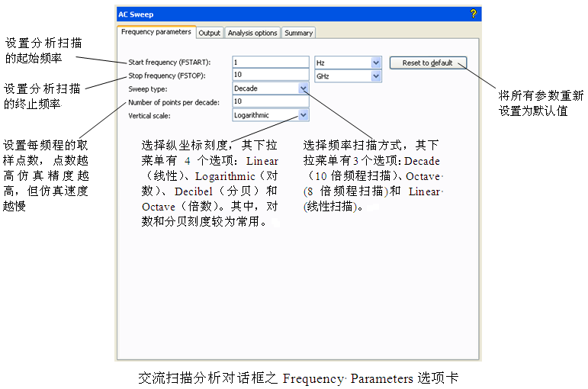
选择交流扫描分析后，其对话框会显示4个分析设置选项卡：
通过频率参数(Frequency Parameters)选项卡，可以设置扫描的起始频率、终止频率和频率的扫描方式等。
输出(Output)选项卡设置同直流工作点分析， 本例选择为4号结点的电压。其余选项卡可采用默认设置。

Slide 54
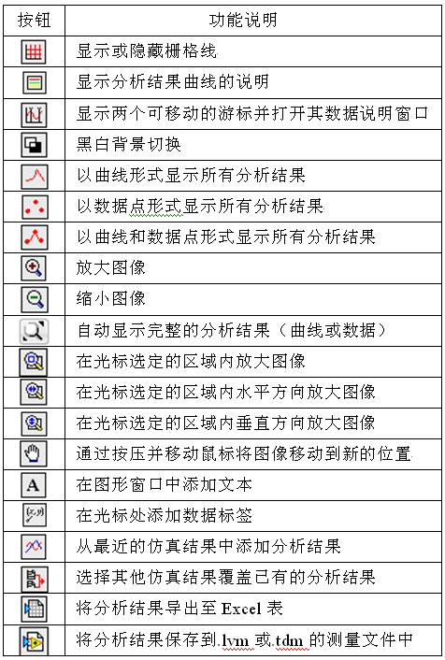
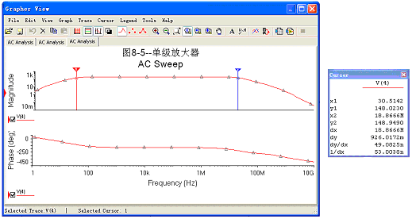
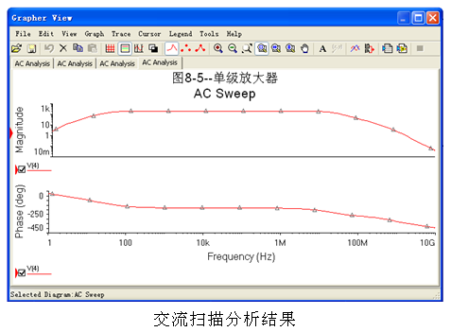
完成分析设置后，点击Run可进行仿真分析，结果显示在窗口中：
显示窗口部分命令按钮功能说明
幅频特性
游标1
游标2
数字说明窗口
当两游标对应上下限截止频率时, 可读出电路的通频带。
相频特性
点击按钮 可显示两个能用鼠标移动的游标，并打开其数字说明窗口，显示两个游标对应的X、Y坐标及其坐标差等信息。

Slide 55
四、 瞬态分析（Transient）
瞬态分析用于分析电路的时域响应，其结果是电路中指定变量与时间的函数关系。
在瞬态分析中，系统将直流电源视为常量，交流电源按时间函数输出，电容和电感采用储能模型。
本节仍以单级放大器为例说明瞬态分析的方法和步骤。

Slide 56
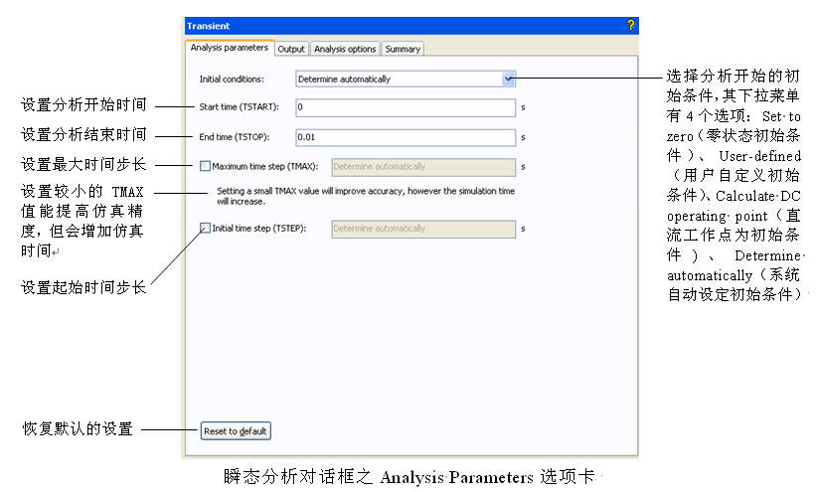
选择瞬态分析后，其对话框会显示4个分析设置选项卡：
通过分析参数(Analysis Parameters)选项卡，可以设置分析开始的初始条件、分析开始和结束的时间等。
输出(Output)选项卡设置同直流工作点分析， 本例选择为3号和4号结点的电压。其余选项卡可采用默认设置。

Slide 57
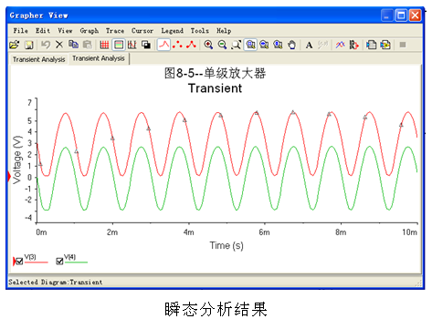
完成分析设置后，点击Run可进行仿真分析，结果显示在窗口中：
从仿真结果可见，输出电容C2将3号结点的静态工作点直流分量滤除，使输出至4号结点的负载电压信号没有了直流分量。
3号结点电压波形
4号结点电压波形
瞬态分析也可通过交互式仿真或在测试点接示波器完成。不同的是，瞬态分析可同时显示电路中所有结点的电压波形，而示波器通常只能同时显示2个结点的电压波形。

Slide 58
五、 直流扫描分析（DC Sweep）
直流扫描分析能给出指定结点的直流工作状态随电路中1个或2个直流源变化的情况。当只考虑1个直流源对指定结点直流状态的影响时，分析过程相当于每改变一次直流源数值，计算一次结点的直流状态，其结果是一条结点直流状态与电源参数间的关系曲线；而当考虑2个直流源对指定结点直流状态的影响时，分析过程相当于每改变一次第2个直流源数值，确定一次结点直流状态与第1个直流电源的关系。
本节仍以单级放大器为例说明直流扫描分析的方法和步骤。

Slide 59
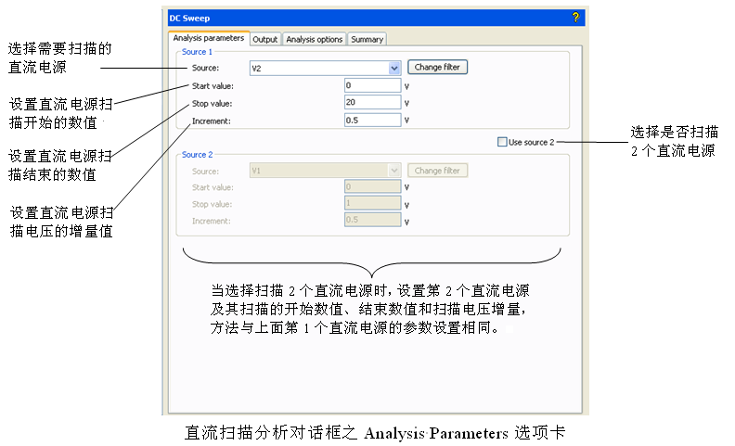
选择直流扫描分析后，其对话框会显示4个分析设置选项卡：
通过分析参数(Analysis Parameters)选项卡，可以选择扫描的直流源，设置直流源的扫描起始和结束数值等。
输出(Output)选项卡设置同直流工作点分析， 本例选择为3号结点的电压。其余选项卡可采用默认设置。

Slide 60
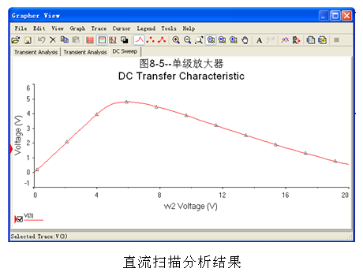
完成分析设置后，点击Run可进行仿真分析，结果显示在窗口中：
本例只有一个直流电源V2 ，所以没有选择扫描2个直流电源，仿真分析结果为3号结点电压随直流源电压从0V变化到20V时对应的变化曲线。从分析结果可直观看到，晶体管集电极电位随直流电源变化的情况。

Slide 61
六、 单频交流分析（Single Frequency AC）
单频交流分析能给出电路在某一频率交流信号激励下的响应，相当于在交流扫描分析中固定某一频率时的响应，分析的结果是输出电压或电流相量的“幅值/相位”或“实部/虚部”。
本节仍以单级放大器为例说明单频交流分析的方法和步骤。

Slide 62
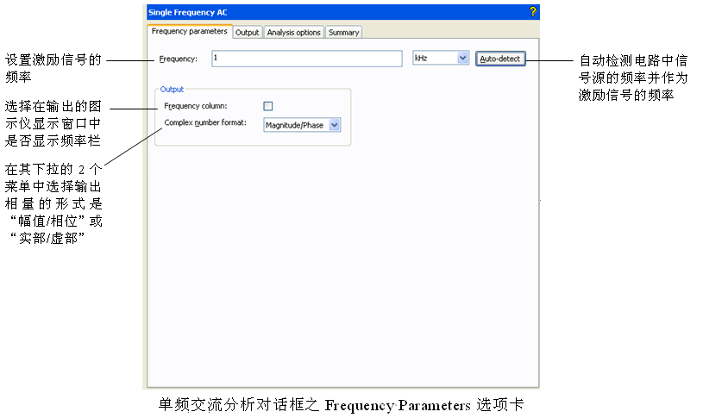
选择单频交流分析后，其对话框会显示4个分析设置选项卡：
通过分析参数(Analysis Parameters)选项卡，可设置激励信号的频率等参数。
输出(Output)选项卡设置同直流工作点分析， 本例选择为3号结点的电压。其余选项卡可采用默认设置。

Slide 63
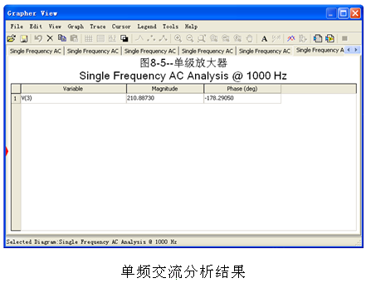
完成分析设置后，点击Run可进行仿真分析，结果显示在窗口中：
仿真分析结果显示电路在1KHz正弦交流信号激励下3号结点的输出电压相量。其中，电压相量的幅值约为210.8mV，相位约为-178.3º(接近-180º)，说明输入输出近似反相，与单管共射放大电路的特点是一致的。

Slide 64
七、 参数扫描分析（Parameter Sweep）
参数扫描分析是指在规定范围内改变指定元件参数，对电路的指定结点进行直流工作点分析、瞬态分析和交流频率特性等分析。该分析可用于电路性能的分析和优化。
本节仍以单级放大器为例说明参数扫描分析的方法和步骤。

Slide 65
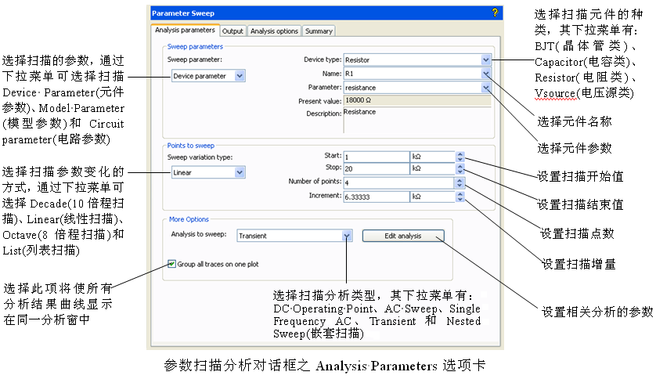
选择参数扫描分析后，其对话框会显示4个分析设置选项卡：
通过分析参数(Analysis Parameters)选项卡，可以选择扫描元件的种类和参数，设置扫描的开始值、结束值等。
输出(Output)选项卡设置同直流工作点分析， 本例选择为4号结点的电压。其余选项卡可采用默认设置。

Slide 66
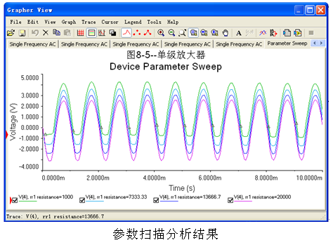
完成分析设置后，点击Run可进行仿真分析，结果显示在窗口中：
本例选择电阻R1为扫描元件，设置其扫描开始数值为1kΩ、结束数值为20kΩ、扫描点数为4。选择扫描分析类型为瞬态分析，并设置瞬态分析结束时间为0.01秒。从仿真分析结果可见，R1在1kΩ~20kΩ之间变化时，放大器的输出波形由饱和失真到基本不失真。显然，R1=20kΩ比较合适，此时输出波形基本不失真。

Slide 67
八、 噪声分析（Noise）
噪声分析主要研究噪声对电路性能的影响。Multisim14提供了三种噪声模型：热噪声(Thermal Noise)、散弹噪声(Shot Noise)和闪烁噪声(Flicker Noise)。热噪声由温度变化产生；散弹噪声由电流在电路中流动产生，是半导体器件的主要噪声；而晶体管在1KHz以下常见的噪声是闪烁噪声。噪声分析的结果是噪声谱密度函数，表示指定元件对指定结点的噪声贡献。
本节仍以单级放大器为例说明噪声分析的方法和步骤。

Slide 68
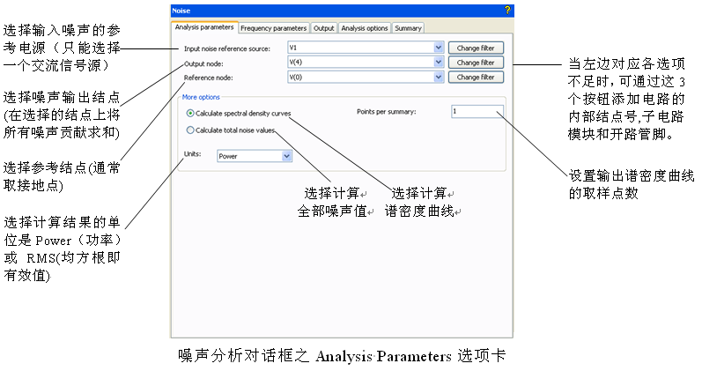
选择噪声分析后，其对话框会显示5个分析设置选项卡：
通过分析参数(Analysis Parameters)选项卡，可以选择输入噪声的参考电源(本例为信号源V1)、输出噪声的结点(本例为4号结点)和参考结点等。

Slide 69
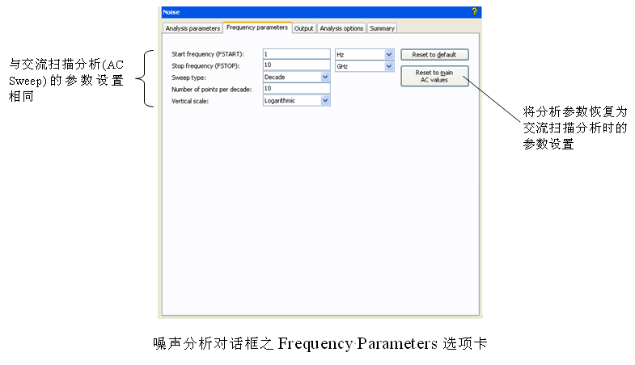
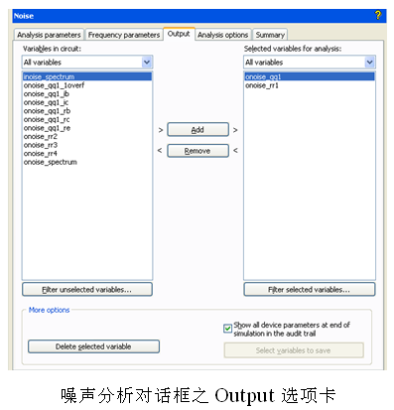
选择噪声分析后，其对话框会显示5个分析设置选项卡：
频率参数( Frequency Parameters )选项卡设置与交流扫描分析设置一致。
输出(Output)选项卡可选择提供噪声贡献的元件(本例为晶体管Q1和电阻R1)。

Slide 70
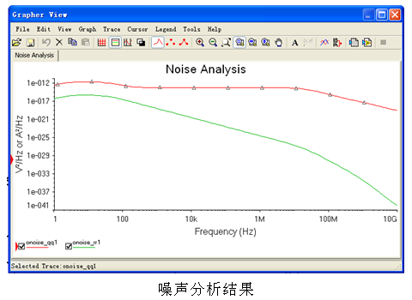
完成分析设置后，点击Run可进行仿真分析，结果显示在窗口中：
分析结果为谱密度曲线。其中，上面的曲线是R1对输出结点噪声贡献的谱密度曲线，下面的曲线是Q1对输出结点噪声贡献的谱密度曲线。

Slide 71
九、 傅里叶分析（Fourier）
傅里叶分析可将非正弦周期信号分解成直流、基波和各次谐波分量之和，即可将信号从时间域变换到频率域。傅里叶分析的结果是幅度频谱和相位频谱。
本节仍以单级放大器为例说明傅里叶分析的方法和步骤，与前面仿真电路不同的是将输入信号设置为幅度和初相位相同，频率分别为10Hz、50Hz、100Hz、150Hz、200Hz和250Hz的6个信号源的串联。

Slide 72

选择傅里叶分析后，其对话框会显示4个分析设置选项卡：
通过分析参数(Analysis Parameters)选项卡，可以设置基波频率、谐波次数等。本例设置基波频率为10Hz、谐波次数为30，取样结束时间为0.01秒。
输出(Output)选项卡设置同直流工作点分析， 本例选择为5号结点（输入结点）和4号结点（输出结点）。其余选项卡采用默认设置。

Slide 73


完成分析设置后，点击Run可进行仿真分析，结果显示在Grapher View窗口中：
仿真结果是5号和4号结点的幅度频谱图。其中，5号结点的幅度频谱图表明6个输入信号具有相同的幅度，而4号结点的幅度频谱图表明6个输入信号经过放大器后，低频信号幅度衰减多、高频信号幅度衰减少。由此可见耦合电容的高通特性。

Slide 74
十、 失真分析（Distortion）
失真分析能给出电路因非线性而产生的谐波失真和互调失真，对瞬态分析波形中不易观察的微小失真比较有效。当电路中只有一个频率为F1的信号源时，失真分析的结果是电路中指定结点的二次和三次谐波响应；而当电路中有两个频率分别为F1和F2的信号源时（假设F1>F2），失真分析的结果是频率（F1+F2）、（F1-F2）和（2F1-F2）相对F1的互调失真。
本节仍以单级放大器为例说明失真分析的方法和步骤。

Slide 75

选择失真分析后，其对话框会显示4个分析设置选项卡：
通过分析参数(Analysis Parameters)选项卡，可以设置扫描起始频率和结束频率等。本例由于只有一个交流源，所以不选择F1/F2项(互调失真)，其余参数设置全部采用默认值。
输出(Output)选项卡设置同直流工作点分析， 本例选择4号结点。其余选项卡采用默认设置。

Slide 76

完成分析设置后，点击Run可进行仿真分析，结果显示在窗口中：
仿真分析结果为电路中4号结点的谐波响应。其中，上、下两条曲线分别是4号结点上三次谐波的幅频响应和相频响应曲线。

Slide 78
第三章 NI Multisim14 常用工具栏
3.1 元器件工具栏
Multisim元器件共有18个分类库：
包括电源库、基本元器件库、二极管库、晶体管元器件库、模拟元器件库、TTL元器件库、CMOS元器件库、集成数字芯片库、数模混合元器件库、指示元器件库、功率元器件库、混合项元器件库、高级外设元器件库、射频元器件库、机电类元器件库、NI元器件库、接口元器件库、微处理器元器件库。
特别提醒，当你知道某一元器件的名字时（例如74LS00），器件选择的组选择“所有组”，可以搜索器件名称。

Slide 79

1. 电源（Source）库
在电源库中包含了电路必需的各种形式的电源、信号源以及接地符号，一个待仿真的电路必须含有接地端，否则仿真时会报错。所有电源类型如图所示。

Slide 80

2. 基本（Basic）元器件库
基本原件库包含实际元器件箱17个，虚拟元器件箱3个。

Slide 81

2. 基本（Basic）元器件库
虚拟元器件箱中的元器件（带绿色衬底）可直接调用，然后再通过其属性对话框设置其参数值。而使用实际元器件可以使仿真更接近于实际情况，而且实际的元器件都有元器件封装标准，可将仿真后的电路原理图直接转换成PCB文件。当在实际元件库中找不到相应参数的元件时，或者要进行温度扫描或参数扫描等分析时，需要选用虚拟元器件。

Slide 82


3. 二极管（Diode）
二极管元器件库中包含14个元器件箱和1个虚拟元器件箱。

Slide 83

3. 晶体管（Transistors）元器件库
共有21个元器件箱。
Notes:
右键点击元件——properties——Value——Edit component in DB至于各个参数的含义你可以在主菜单栏中找到 Help 搜索MOSFET就可以找到各个参数的意义了

Slide 84


4.模拟元器件（Analog Components）库

Slide 85

5. TTL元器件（TTL）库
对应元件系列如图。对于复合型结构，在同一个封装里有多个相互独立的对象，如7400N，有A、B、C、D这4个功能完全相同的两输入与非门，可在选用器件时弹出的下拉列表框中任意选取。

Slide 86

6. CMOS元器件库

Slide 87


7. 集成数字芯片库（Misc Digital Components）库
在这个库中包含了集成的数字芯片，集成芯片是相对于分离元件来说的，集成芯片能实现需要大量分离元件完成的功能，是目前电子技术应用领域的发展主流。

Slide 88


8. 数模混合元器件（Mixed Components）库
这个库包含了将数字电路和模拟电路集成在一起的集成芯片。

Slide 89


9. 指示元器件（Indicators Components）库
这个库含有8种交互式元器件、用来显示电路仿真结果的显示器件。交互式元器件不允许用户从模型进行修改，只能在其属性对话框中设置其参数。

Slide 90


10. 功率器件（Power）元器件库

Slide 91


11. 混合项（Misc）元器件库
在这个库中包含了不能明确归类的一些元器件，例如晶振、传输线、滤波器等。

Slide 92


12. 高级外设（Advanced_peripherals）元器件库

Slide 93


13. 射频元器件（RF Components）库
这个库中包含有适合高频电路的元器件，这是目前众多电路仿真软件所不具备的。当信号处于高频工作状态时，电路元器件的模型要产生质的改变。

Slide 94


14. 机电类元器件库
该库共包含9个元器件箱，除线性变压器外，都属于虚拟的电工类元器件。

Slide 95

15. NI元器件（NI Component）库
在这个库中存放了由NI公司自己开发的器件，既有虚拟器件，也有与之相对应的实际器件。

Slide 96


16. 接口元器件（Connector）库

Slide 97

17. 微处理器元件（MCU）库
18. 设置层次栏按钮和放置总线按钮

Slide 98
3.2 仿真工具栏
仿真工具栏（Simulation Toolbar）提供了仿真和分析电路的快捷工具按钮，包括运行、暂停、停止和活动分析功能按钮。

Slide 99

3.3 探针工具栏
包含了在设计电路时放置各种探针的按钮，还能对探针进行设置。

Slide 100

3.4 梯形图工具栏
提供了绘制梯形图的按钮，可以方便地设计PLC控制系统和继电器控制系统。

Slide 101
3.5 仪器库工具栏
Multisim14提供了21种用来对电路工作状态进行测试的仪器、仪表，这些仪表的使用方法和外观与真实仪表相当，感觉就像实验室使用的仪器。仪表工具栏是进行虚拟电子实验和电子设计仿真最快捷而又形象的特殊窗口。在仪器库中除了为用户提供了实验室常用仪器仪表外，还有一类比较特殊的虚拟仪器——NI ELVIEmx仪器，该仪器包含了8种实验室常用仪器， 与NI公司的硬件——myDAQ结合使用，可以通过myDAQ实现用NI ELVIEmx仪器测量实际的硬件电路。

Slide 102
3.6 其他功能
“.com”按钮：提供给Multisim14用户的一个Internet入口，通过它可以访问1000多万个元器件的CAPSXpert数据库，并可直接把有关元器件的Spice模型及信息资料下载到用户的数据库中。
电路窗口（Circuit Window）：又称为Workspace，相当于一个现实工作中的操作平台。电路图的编辑绘制、仿真分析、波形数据显示等都将在此窗口中进行。
状态条（Status Line）：显示有关当前操作以及鼠标所指条目的有用信息。

Slide 104
第四章 几种虚拟仪器
一、概 述
Multisim14主要对电路原理图进行仿真分析，以便验证电路设计的合理性。但一个测试系统不仅需要能够进行电路原理图仿真，而且对真实信号的处理方式也十分重要，而Multisim14无法采集、处理真实信号。为了解决Multisim14软件不能将电路原理图测试转变为真实电路测试的问题，需要借助LabVIEW软件。通过应用LabVIEW软件开发用户自定义的虚拟仪器，并导入Multisim14中，可以实现Multisim14仿真的个性化，并扩展其仿真能力。

Slide 105

二、 认识虚拟仪器
仪器图标
仪器接线符号
仪器面板
虚拟仪器在仪器栏中以图标方式显示；
仪器接线符号是仪器连接到电路中的桥梁；
仪器面板上能显示测量结果。

Slide 106
三、 常用的几种虚拟仪器
1. 数字万用表。
2. 函数信号发生器。
3.双踪示波器。
4.频率仪。
5.伏安特性图示仪。

Slide 107

仪器使用举例

Slide 108
1、 数字万用表
数字万用表是自动修正量程仪表，所以在测量过程中不必调整量程。数字万用表有正极和负极两个引线端。
仪器图标
测量结果显示区
测量选项
信号模式
内部设置
仪器接线符号
仪器面板

Slide 109

1.测量结果显示区：显示相对应测量结果
电流测量
电压测量
电阻测量
分贝测量
2.测量选项：共4项选择
3.信号模式：正弦交流信号和直流信号两种
4.内部设置：默认的内部设置
（1）单击“Set”按钮，系统弹出万用表的设置窗口，如图所示。
（2）改变需要修改的选项。
（3）保存修改，单击“OK”按钮。若要放弃修改，单击“Cancel”按钮即可。

Slide 110


2、 函数信号发生器
函数信号发生器是产生正弦波、三角波和方波的电压源
仪器图标
仪器接线符号
仪器面板
“公共端”接线柱是信号的参考点。若信号以地作为参照点，则将公用接线柱接地。
正接线柱提供的波形是正信号，负接线柱提供的波形是负信号。

Slide 111
1. 波形选择：三种波形作为输出
函数信号发生器面板
波形选择
正弦波、三角波、方波
信号设置
2. 信号设置：四种信号设置
时间设置
（1）Frequency频率
（2）Duty Cycle占空比
（3）Amplityde振幅
（4）Offset直流偏移量
公共端子
信号输出端
3.时间设置：针对方波，设置上升和下降沿的角度

Slide 112


3、 双踪示波器
双踪示波器可以观察一路或两路信号随时间变化的波形，可分析被测周期信号的幅值和频率。扫描时间可在纳秒与秒之间的范围内选择
仪器图标
仪器接线符号
仪器面板
接线符号有4个连接端子：A通道输入、B通道输入、外触发端T和接地端G若电路中已有接地端，示波器可以不接地

Slide 113
1.时基：用于设置扫描时间及信号显示方式
游标
信号显示
（1）Scale设置扫描时间
游标读数
背景切换
（2）X pos.设置信号在X轴起始点
时基框
数据保存
（3）Y/T、Add、A/B 和 B/A 信号显示方式
触发设置
通道设置
按下〈Y/T〉按钮，示波器显示信号波形是关于时间轴X函数。
按下〈A/B〉或〈B/A〉按钮，示波器显示信号波形是把B通道（或A通道）作为X轴扫描信号,将A通道（或B通道）信号加载在Y轴上。
● 按下〈Add〉按钮，是将A通道与B通道信号相加在一起显示。

Slide 114

双踪示波器 B/A模式使用举例

Slide 115

2.通道设置：用于设置扫描时间及信号显示方式
（1）Scale设置
设置信号在Y轴向的灵敏度，即每刻度的电压值，范围：1FV～TV/Div。
（2）Y pos.设置
这个设置项为控制波形在Y轴上的位置。
（3）“AC”、“0”、“DC”输入耦合方式
“AC”(交流)耦合时只有信号的交流部分被显示。
“DC”（直流）耦合时不仅有信号的交流部分还有直流成分叠加在一起被显示。

Slide 116

3.触发：Trigger触发设置，决定了输入信号在示波器上的显示条件
（1）Edge触发沿选择
单击
按钮，在波形的上升沿到来时触发。
单击
按钮，在波形的下降沿到来时触发。
（2）Level触发电平(-999fV～1000TV)
触发电平是给输入信号设置门槛，信号幅度达到触发电平时开始扫描。
（3）信号触发方式
单击“Single”按钮：触发信号电平达到触发电平门槛时扫描一次。
单击“Normal”按钮：触发信号电平只要达到触发电平门槛时扫描。
单击“Auto”按钮：如果是小信号或希望尽可能快地显示。
单击“None”按钮：触发信号不用选择。

Slide 117

4.显示屏设置和存盘：
（1）示波器显示屏背景切换
示波器显示屏背景色可以在黑白之间切换，用鼠标单
击“Reverse”按钮，原来的白色背景变为黑色，再
次单击又由黑色变为白色，但是切换先决条件为系统
必须处在仿真状态。
（2）用鼠标单击“Save”按钮，则把仿数据保存起来。
保存方式：
一种是以扩展名为*.scp的文件形式保存；
另一种是以扩展名为*.lvm的文件形式保存，也可以以扩展名*.tdm的
文件形式保存。

Slide 118


5.垂直游标使用：若要显示波形各参数的准确值，需拖动显示屏中两根垂直游标到期望的位置。
两根垂直游标同时可显示两个不同测点的时间值和电压值，并可同时显
示其差值。在电路仿真时，示波器可以重新接到电路的另一个测试点上，而
仿真开关不必重新启动，示波器会自动刷新屏幕，显示新接点的测试波形。
如果在仿真的过程中调节了示波器的设置，示波器也会自动刷新。

Slide 119


4、频率仪
频率仪是测量信号频率、周期、相位、脉冲信号的上升沿时间和下降沿时间等的仪器。
仪器图标
仪器面板
仪器接线符号
使用过程中应注意根据输入信号的幅值，调整频率计的Sensitivity（灵敏度）和Trigger Level（触发电平）。

Slide 120
1. Measurement测量
（1）按下Freq按钮，测量频率
（2）按下Pulse按钮，测量正负脉冲宽度
（3）按下Period按钮，测量信号一个周期所用时间
（4）按下Rise/Fall按钮，测量脉冲信号上升沿和下降沿所占用的时间
2. Coupling耦合模式选择
（1）按下AC按钮，仅显示信号中交流成分
（2）按下DC按钮，显示信号交流加直流成分
3.Sensitivity(RMS)电压灵敏度设置
输入电压灵敏度及单位设置
4.Trigger Level触发电平
电平值触发及单位设置

Slide 121

5、伏安特性图示仪
专门用于测量Diode，二极管；PNP BJT，PNP双极型晶体管；NPN BJT，NPN双极型晶体管；PMOS，P沟道耗尽型MOS场效应晶体管；NMOS，N沟道耗尽型MOS场效应晶体管等器件IV特性的仪器。
图示仪图标、接线符号与操作面板如图所示

Slide 122

Dialog（二极管）器件仿真参数设定
因为是二极管，只用Simulate Parameters对话框中的一半。
Start输入扫描V_pn的起始电压，
量纲单位在其右边选择。
Stop输入扫描V_pn的中止电压，
量纲单位在其右边选择。
Increment扫描输入的增量，或者说是设置步长
长度。步长大小决定了图像曲线上测点的疏密。

Slide 123


伏安特性图示仪的使用举例1

Slide 125



附录一、Multisim软件的安装
双击上面的那个应用文件
按上面的那个Unzip钮，指定了一个解压的文件夹。
点钮“安装套件14”。

Slide 126

没有产品号，选那个评估板。

Slide 127

一路“Next”，来到接受协议。

Slide 128

执行“Cancel”。

Slide 129



在开始菜单里找到Multisim 14.0，然后把它发送到桌面去。
执行下面那个安装文件

Slide 130


解压后的结果，如上图所示。先执行“NI License Activator”
每个都鼠标右键，选择Activate…”

Slide 131


将文件夹“Chinese-simplified”拷贝到下图的文件夹，以完成菜单汉化。
在启动桌面的Multisim 14.0，出现以下界面，至此，安装、破解完成。

Slide 132
参考书目
张新喜编. Multisim 14电子系统仿真与设计(第二版) 。北京：机械工业出版，2017

Slide 133
The END

